Slide 1
Мой город будущего
Швайнбург
Проект выполнила ученица 7 а класса Булгакова Дарья
Руководитель: Лютов Александр Леонидович

Slide 2

Швайнбург
Каждый из городов имеет свою специализацию: промышленность, сельское хозяйство, туризм и пр. Экономическим центром нашего города является свиная ферма и мясоперерабатывающий комбинат, взаимодействующий с фермой и выпускающий мясную и колбасную продукцию на потребительский рынок внутри и за пределами города. Ферма и комбинат предоставляют рабочие места жителям города, имеют при себе специализированные учебные заведения (училища, техникум, институт). В городе и по региону существует сеть фирменных магазинов, представляющих продукцию Швайнбурга. А еще в нашем городе есть кожевенный завод и обувная фабрика, где производят модельную обувь.

Slide 3

Промышленность и сельское хозяйство
Промышленный и сельскохозяйственный комплекс нашего города составляют свинарни, овощеводческие плантации (для выращивания свиного корма), различные цеха комбината (а именно: холодильная обработка, цех по производству консервов, полуфабрикатов и колбасных изделий), складские помещения, гаражные комплексы, где располагается транспорт, осуществляющий перевозку товаров.

Slide 4

Жилищный комплекс
В Швайнбурге достаточно развитая инфраструктура, в частности, жилищный комплекс, предназначенный для проживания городских обитателей, включающий в себя дома, детские сады, игровые площадки, небольшие парки, салоны красоты, магазины и парковки т.д.

Slide 5
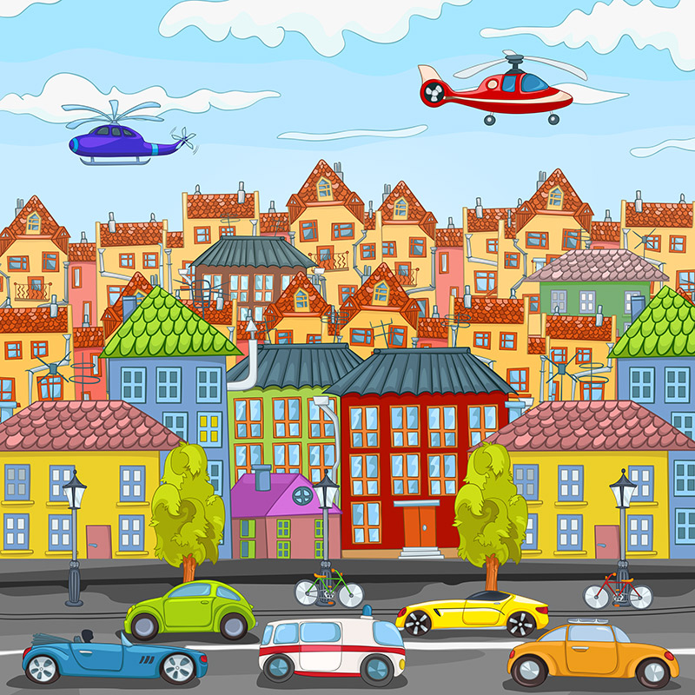
Комплекс административных и государственных учреждений
Разумеется, в городе присутствуют все необходимые административные здания и государственные учреждения:
Городская мэрия
Поликлиника и больница
Отделение полиции
Пожарная часть
Суд
Банк
Школы, училища, техникумы, ВУЗы
Почта.

Slide 6
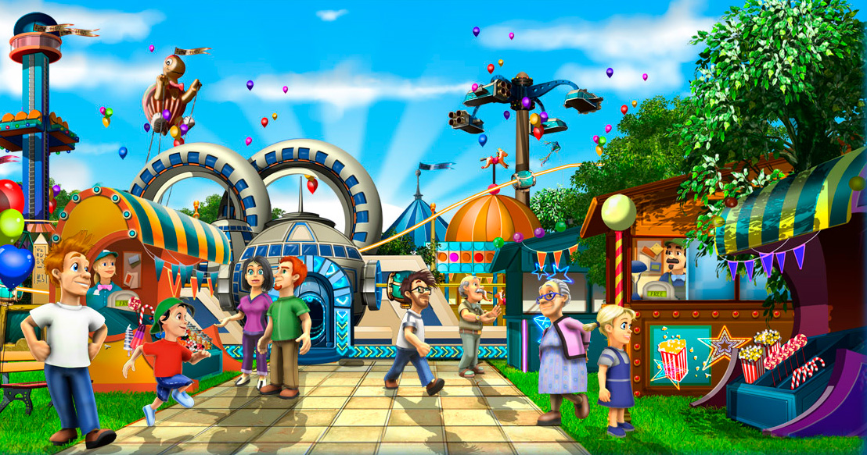
Городской досуг
Досуг в городе представлен следующими вариантами отдыха:
Парки
Музеи
Библиотеки
Концертный зал
Театр и кинотеатр
Торговые центры
Стадион, спортивные залы, различные секции и кружки.
Парк аттракционов
Кафе, рестораны, столовые.

Slide 7
Прочие важные составляющие города
Водопроводные сети
Электроснабжение
Система канализаций
Дорожно-транспортная система
Котельные
Мусороперерабатывающий завод
Система газоснабжения

Slide 8

Спасибо за внимание!

